Slide 1
Karakterek, szöveg detektálása képen
Horváth Dániel, Balázs Tibor

Slide 2
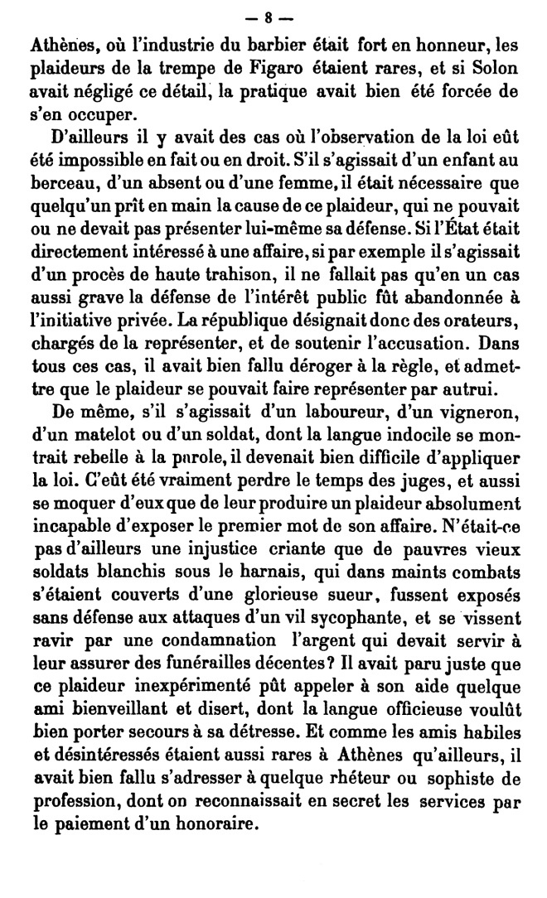
feladat
Nyomtatott szövegről készült képeken a karakterek felismerése
Befoglaló téglalapuk megadása
Elforgatott képeken is
Grafikus felület
Képek betöltése
Megjelenítés
Algoritmus választás

Slide 3
A programról
C++ backend Java frontenddel
A kép kiválasztása után a Java GUI meghívja a backend .exe-jét
Parancssori paraméterekkel
A fájl helye (abszolút útvonal)
A kiválasztott algoritmus
Betűméret
Sortávolság
Az .exe futása után pedig megnyitja az eredményképet, és megjeleníti
Különbféle képfeldolgozó algoritmusok

Slide 4
Algoritmusok
Kipróbált algoritmusok:
MSER: elvetettük
Knn osztályozás: szintén elvetettük
A jelenlegi algoritmus:
A képet beolvassuk és szürkeárnyalatossá konvertáljuk
Homályosítást alkalmazunk (Gaussi)
Kétféle módon küszöbölünk [1]:
Adaptív küszöbölés: Itt először nyitást alkalmazunk zajcsökkentés érdekében, majd az OpenCV beépített adaptiveThreshold műveletét használjuk, majd zárást alkalmazunk
Otsu küszöbölés: Itt az Otsu algoritmus alapján használunk küszöbölést nyitás és zárás műveletek nélkül
A GUI-n keresztül ebből a két algoritmusból tudunk választani

Slide 5
Algoritmusok
A jelenlegi algoritmus:
Az OpenCV findContours műveletének segítségével megkeressük a képen a kontúrokat. Bár ezek a kontúrok zajmentesek, és már néhány előfeldolgozó lépést végrehajtottunk rajtuk, még jó eséllyel olyan kontúrokat is fogunk találni, amelyek nem igazi karakterhez tartoznak.
Annak érdekében, hogy ezeket a kontúrokat kiszelektáljuk, a kontúrok különböző statisztikai jellemzőit vizsgáljuk [1]:
Méret
Telítettség
Kompaktság
Az ékezetes karakterek detektálásának érdekében módszert kerestünk az ékezetek a betű törzsével való összekötéséhez. A jelenleg implementált módszer az ékezet távolsága és mérete alapján köti össze a betű törzsével az ékezeteket, ügyelve arra, hogy a megfelelő betűvel történjen az uniózás. A GUI-n látható két paraméter az ékezetek detektálásának megkönnyítésére szolgál.

Slide 6
grafikus felület
Swingben készült
Komponensei:
Tartalom méretétől függő nagyságú JFrame
Mindig a képernyő közepén van
Gomb, ami kattintásra egy JFileChooser-t hoz fel
Csak képek nyithatók meg vele
Ad egy thumbnailt a kiválasztott képről
JComboBox, amivel az algoritmust választhatjuk ki
Két JTextField: betűméret, sortávolság
Az algoritmusokat paraméterezik
Két JScrollPane
Az eredeti és az eredményképek megjelenítésére

Slide 7
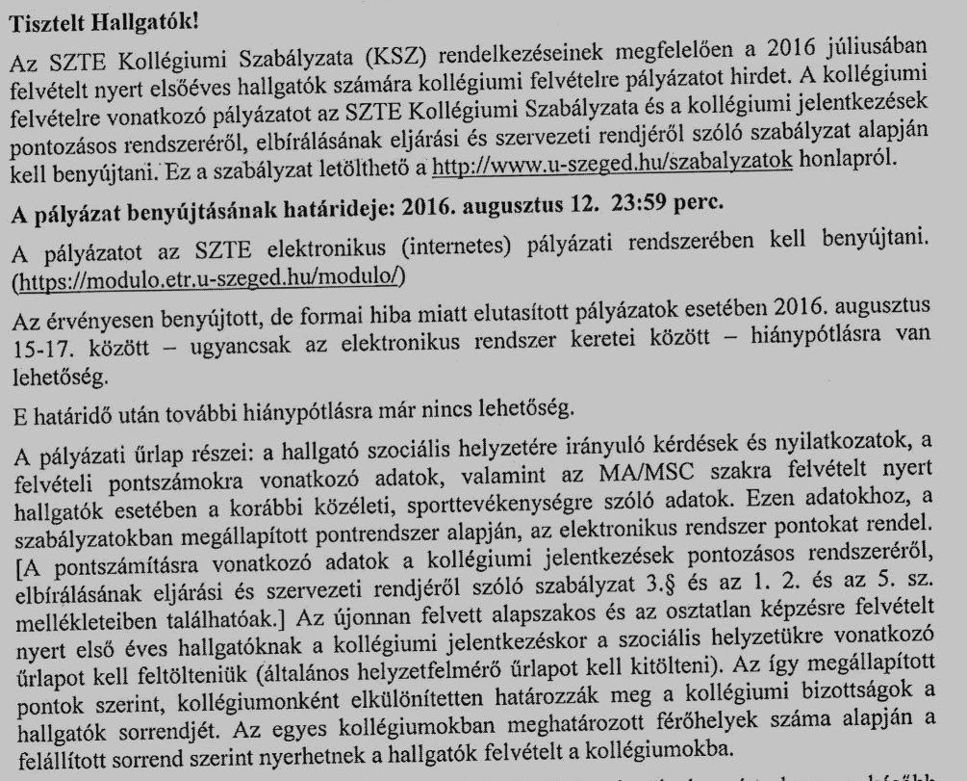
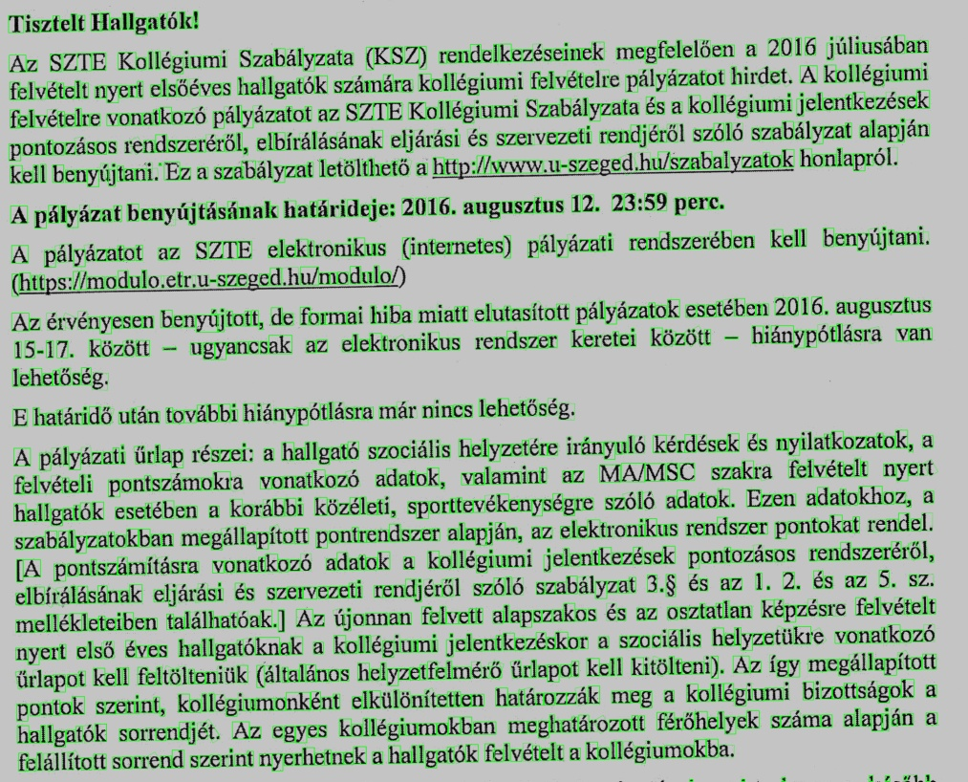
Néhány tesztkép

Slide 8

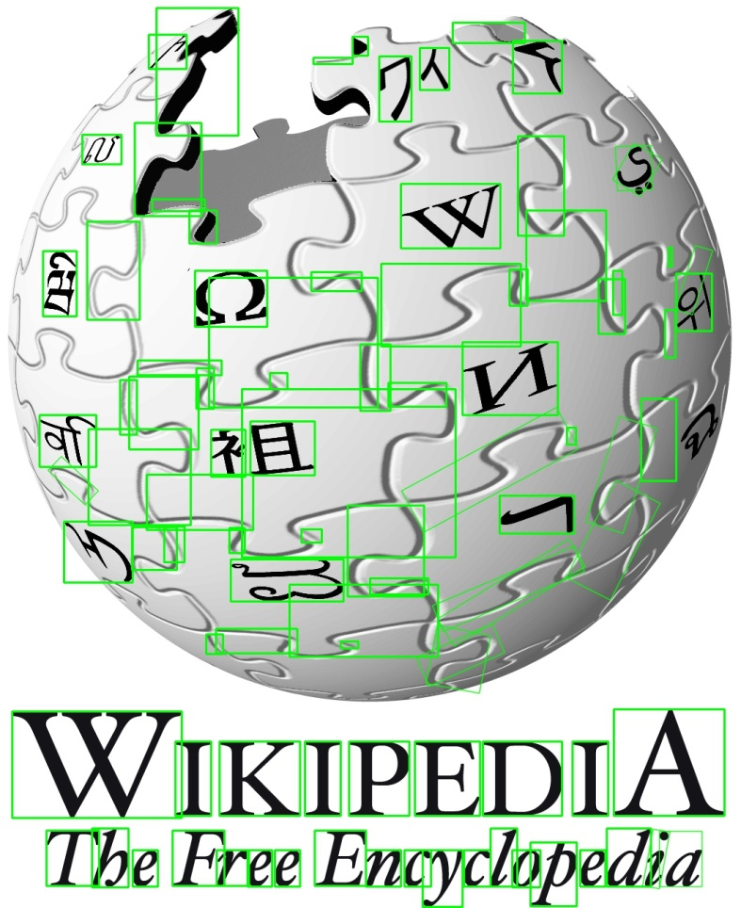
Néhány tesztkép

Slide 9
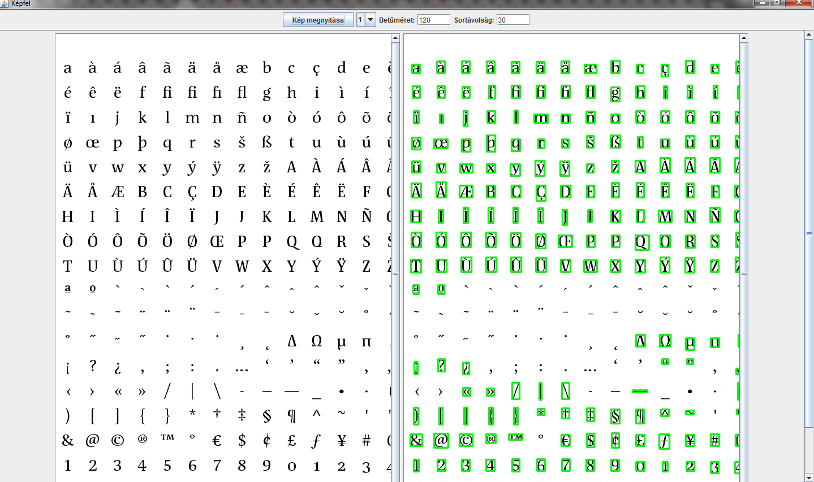
Néhány tesztkép

Slide 10
Összegzés
Célunk egy olyan algoritmus megalkotása volt, mely nyomtatott szkennelt képen jól detektálja a karaktereket. A maximális hatékonyság sajnos nagyon paraméterfüggő, ezek többszöri tesztelése esetén kaphatunk közelítőleg jó eredményt. A képek a tesztjeink során nem voltak érzékenyek a forgatásra.

Slide 11
Források
[1] http://upcommons.upc.edu/bitstream/handle/2117/78023/BachelorThesis_AlejandroPerez.pdf?sequence=1

Slide 12
Köszönjük a figyelmet!

